Slide 1
Индивидуальный план преподавателя
Отчёт за 1-й этап.
Куратор: Павел осмоловский
Студенты: Виноградов кирилл, корытов Павел, Цыганов Михаил

Slide 2
Постановка задачи на 1-й этап
Изучить опыт коллег по переносу приложения
Разобраться с особенностями портирования приложений с Django на Flask, реализация helloWorld на Flask.
Изучить существующее приложение, обнаружить баги и недоработки, занести их в гитхаб с тегом [old]
Перенести на flask части приложения - работа с пользователями
Непосредственно разработка приложения на 1-м этапе предусматривает:
Создание рабочего макета UI
Обеспечение корректной работы с пользователями
В итоге должно получиться рабочее приложение с точками расширения, работоспособным интерфейсом и частью функционала.

Slide 3
Формулировка задания
Информационная система кафедры: индивидуальный план преподавателя
Требуется портировать на Flask и расширить функционал компонентов информационной системы кафедры, которые обеспечивают управление индивидуальными планами преподавателей:
Планирование учебной нагрузки
Переподготовка и повышение квалификации
Участие в мероприятиях, конференциях,
Руководство НИР
Генерация отчетов
… и другие параметры индивидуального плана
Ожидаемый результат: веб-приложение на языке Python3/Flask + MongoDb.

Slide 4
Используемые технологии и средства
При разработке – IDE JetBrains PyCharm Professional, Git и GitHub, MongoDB Compass Community
Фронтэнд – Flask
Flask-Login для обеспечения работы с пользователями
bootstrap4 для создания адаптивных страниц и оформления
jQuery для работы с DOM’ом и работы с запросами
Бэкэнд – mongoDB
flask-mongoengine как интерфейс для работы с mongoDB
Werkzeug для шифрования паролей

Slide 5
Инструкция по запуску (начало)
Установить интерпретатор Python >= 3.62
Для Windows скачать последнюю версию по ссылке: https://www.python.org/downloads
Загрузить Windows Installer нужной разрядности
При установке стоит поставить галочку в Add contents to PATH
Для Linux: в режиме суперпользователя apt-get install python
Если уже установлена другая версия интерпретатора, здесь и далее нужно заменить python на python3
Загрузить проект
git clone https://github.com/moevm/mse_teacher_plan.git
(Настоятельно рекомендуется) создать Virtual Enviroment, например так:
pip install virtualenv-wrapper[-win для Windows]
mkvirtualenv mse_teacher_plan_env
workon mse_teacher_plan_env – при повторном заходе в проект

Slide 6
Инструкция по запуску (продолжение)
Установить зависимости. Для этого:
запустить python3 setup.py install
или вручную установить (например, с помощью pip install) следующие пакеты: ‘Flask', 'pymongo', 'flask_mongoengine', 'flask_debugtoolbar', 'flask_login', 'mongoengine',
Запустить сервер mongod
Для Windows запустить mongod.exe
Для Linux в режиме суперпользователя: systemctl start mongod
Создать БД и пользователя. Для этого можно запустить консоль mongo
Для Windows запустить mongo.exe
Для Linux – mongo

Slide 7
Инструкция по запуску (окончание)
В консоли mongo выполнить команды:
use moevm_flask
db.createUser( { user: "python", pwd: "python", roles: [ { role: "readWrite", db: "moevm" } ] } )
Импортировать модели. Для этого выполнить команду
mongoimport --db moevm_flask --collection Models --file models.json
mongoimport поставляется вместе с сервером. Для Windows положить папку сервера в PATH или использовать абсолютный путь до models.json
Запуск приложения:
Установить параметры запуска:
Для Windows (cmd): set FLASK_APP=app/__init__.py
Для Linux: export FLASK_APP=app/__init__.py
python –m flask run
Приложение будет доступно по адресу, выведенному в консоль

Slide 8
Результаты работы
Написан ряд основных страниц – логин/регистрация, редактирование профиля, создание планов
По ходу выяснено, что копирование кода старого приложения – в т.ч. шаблонов – по большей части нецелесообразно из-за:
Смены версии Bootstrap, Python, различий между Flask и Django
Неоптимальности решений, используемых предыдущими разработчиками
По этой причине принято решение перенос оставшихся шаблонов осуществить на втором шаге.
Новый код более компактен и более переиспользуем, чем предыдущий:
Генерация форм производится автоматически, по моделям Flask-mongoengine
Для генерации форм и отправки на сервер используется единый шаблон, подключающийся в необходимые места, и один скрипт
При оформлении шаблонов отдан приоритет средствам Bootstrap перед кастомными решениями Sass
Подключена БД и использована как хранилище вводимой информации.
Приложение может сохранять информацию о создаваемых планах в нужных коллекциях
Информация о пользователях хранится в БД, информация о сессиях – в браузере

Slide 9
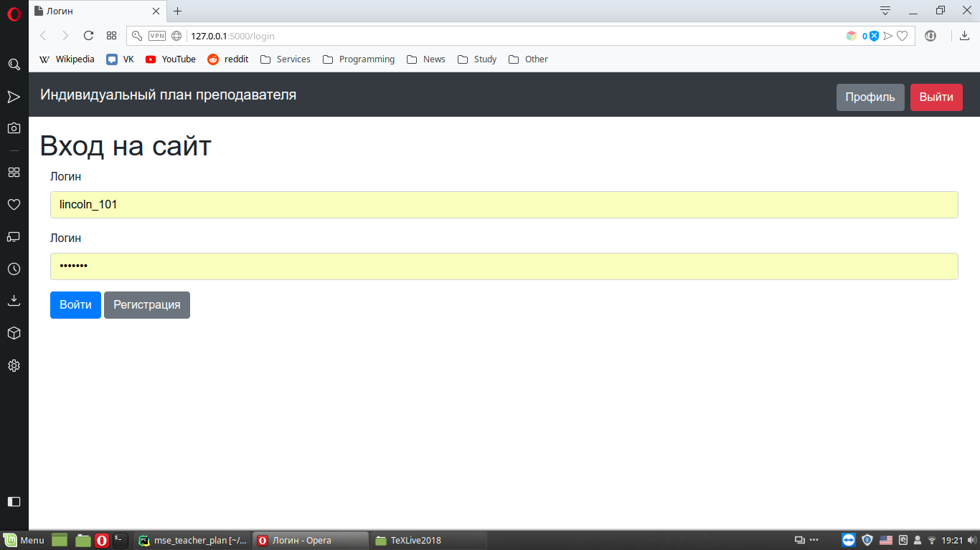
Вход в приложение

Slide 10
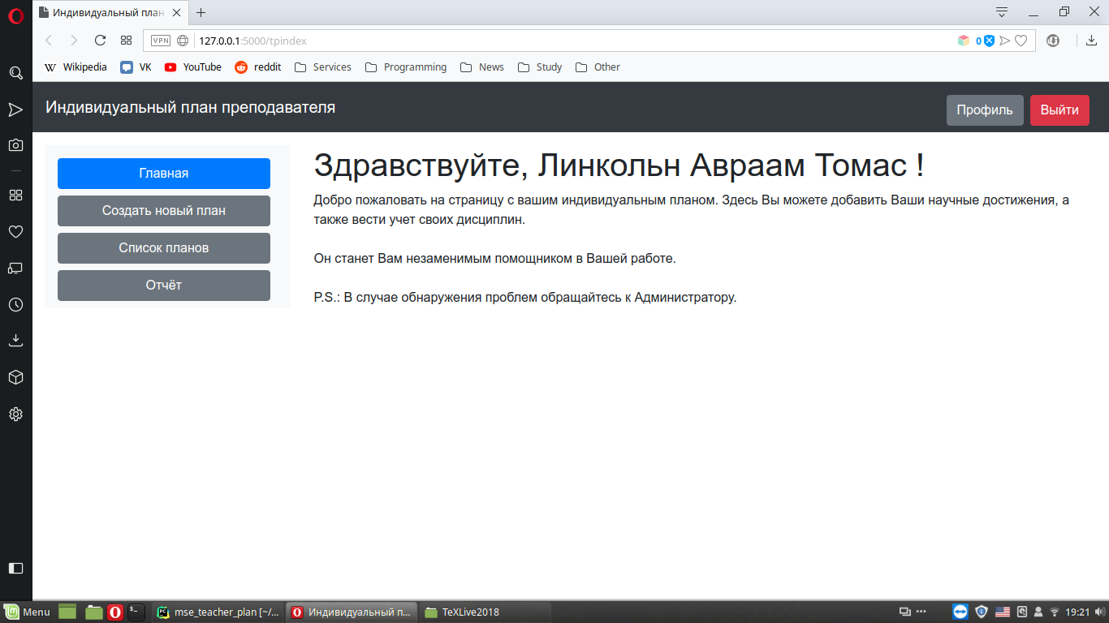
Главная страница

Slide 11
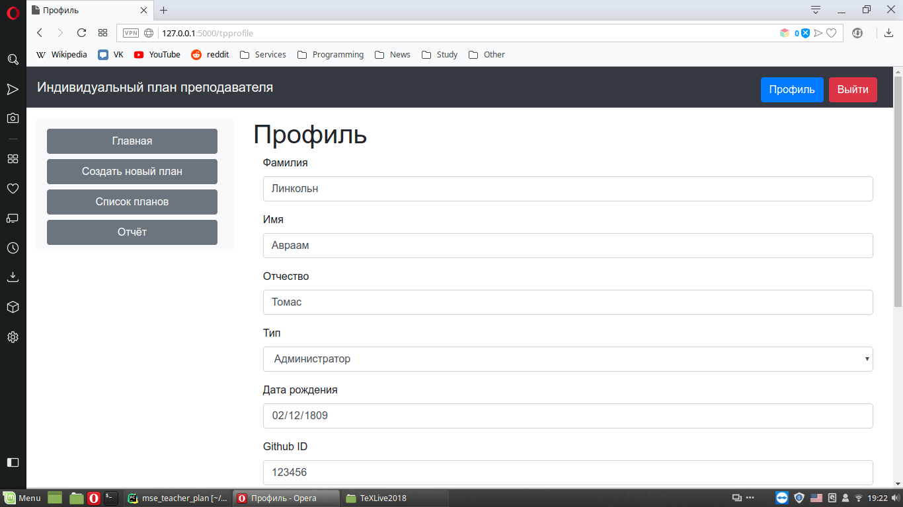
Редактирование профиля

Slide 12
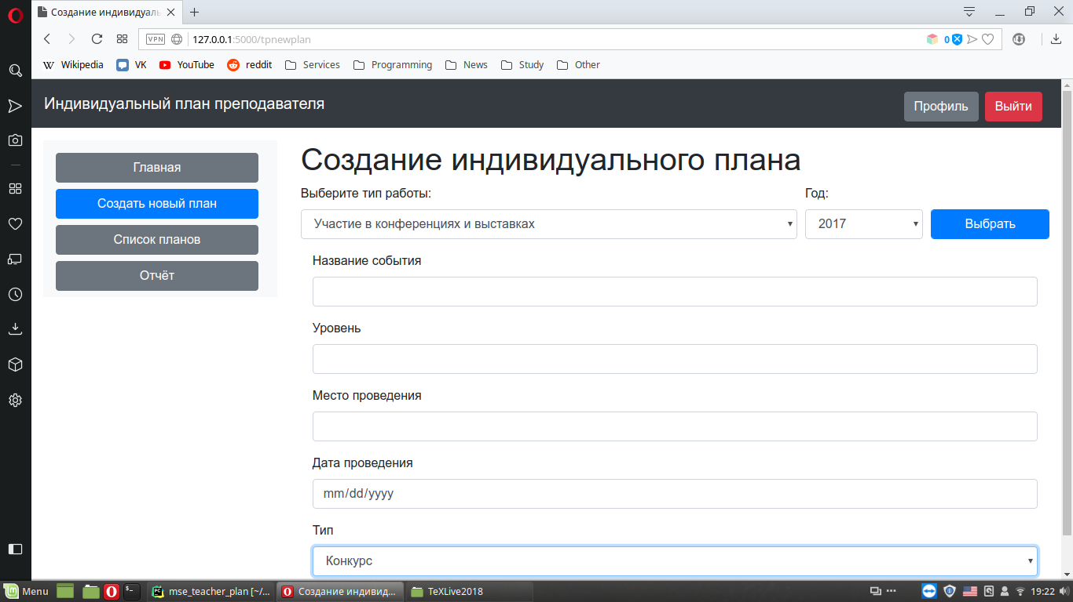
Создание плана

Slide 13
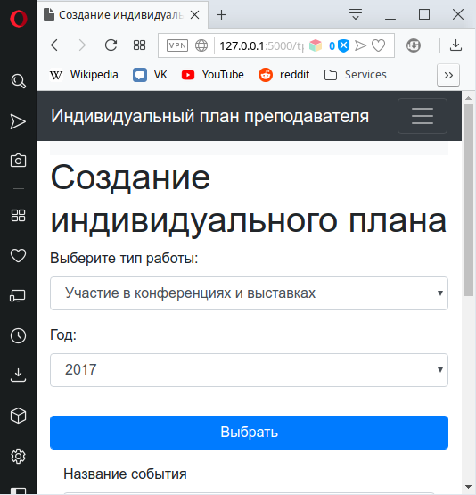
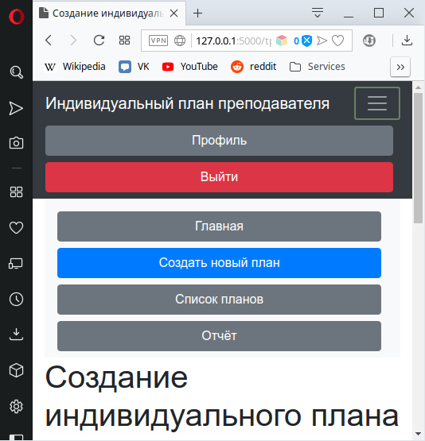
Демонстрация адаптивной верстки

Slide 14
Задачи на следующую итерацию
Завершение переноса оставшихся шаблонов
Обеспечение корректной валидации на стороне клиента
Вывод списка планов с возможностью редактирования / удаления.
Реализация более продвинутой системы пользователей - с полномочиями администраторов, менеджеров и преподавателей.
Работа со списком участников

